Slide 1
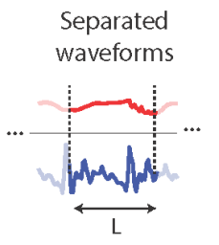
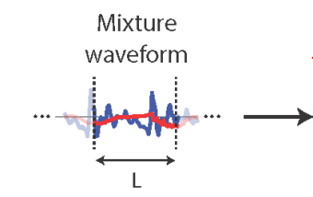
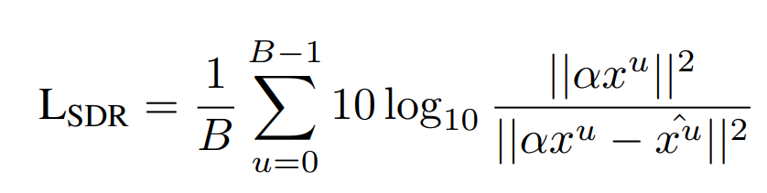
Speech Enhancement // Speech Separation
目标:
一、去除噪声
二、提高听觉可懂性和听觉质量
1、scale-invariant source-to-noise ratio (SI-SNR)
2、source-distortion ratio (SDR)
3、MSE
4、Metric loss
（1）客观指标：
PESQ：国际电信联盟推荐的标准，衡量语音客观度量，是听觉质量指标，范围在-0.5-4.5，越大越好。还有CISG、CBAK、COVL。
STOI：评价可懂性，0-1，越大越好。
（2）主观指标：
平均意见得分（Mean Opinion Score）MOS,1-5。

Slide 2
研究方法
（1）基于时域的（语音的原始波形）
（2）基于时频域的（语音经过短时傅里叶变化的方法，幅度谱）
（1）传统的 无监督：仅适合于高斯先验的平稳噪声。以及信噪比高的语音。
（2）基于DNN和RNN的，有训练特征和目标音频不匹配、训练噪声和测试噪声不匹配的情况。
（3）基于GAN的，训练不稳定等

Slide 3
无监督方法
一、时域方法中比较经典的有信号子空间法、基于参数估计和滤波器设计的方法等。信号子空间法将混合语音信号分解为不同的信号子空间，通过减去噪声子空间的方式，实现语音增强。基于参数估计和滤波器设计的方法主要通过滤波器估计声道参数和激励参数，构建滤波器去除噪声。这两种方法难以应对复杂的噪声处理。
二、频域方法是传统单通道语音增强中最主要的方法，通过预估噪声及语音信号
的频谱分布来实现语音增强，主要有谱减法、维纳滤波方法和基于最小均方
误差（Minimum Mean Square Error，MMSE）准则的短时幅度谱估计（Short Time
Spectral Amplitude，STSA）方法
（1）谱减法需要计算时域信号的频谱，将混合信
号的频谱减去噪声信号频谱得到干净语音的频谱，再由傅里叶逆变换[21]得到语音
波形文件。谱减法依赖噪声方差估计的准确性，并且该方法是在混合信号中只有
加性噪声这一假设条件成立的基础上提出的。
(2)维纳滤波语音增强方法本质是基于最小均方误差准则对平稳过程中最优滤波器求解的过程。该方法可以减少音乐噪声的产生，提高听觉质量，但是仅适用于平稳噪
声环境，在非平稳噪声环境性能急剧下降，甚至出现语音失真的情况。

Slide 4
有监督方法
2016： WaveMedic
2017： Santiago et al. ：U-Net and LSGAN， SEGAN. serGAN , ISEGAN
and DSEGAN
2018： Unet，Wavenet，mmseGAN，MDPhD
2019：TasNet ， Conv-TasNet ， PHASEN
2020：TGA
2021： PHASEN with Seperable Polling Attention

Slide 5
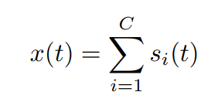
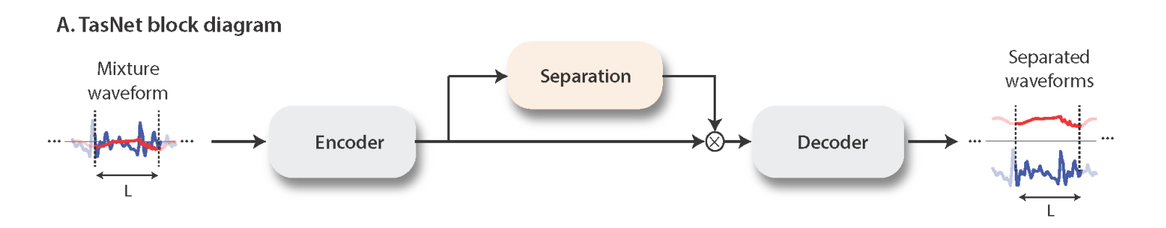
有监督方法，基于时域的：ConvTasNet
mask
A simulation of STFT
A simulation of ISTFT

Slide 6
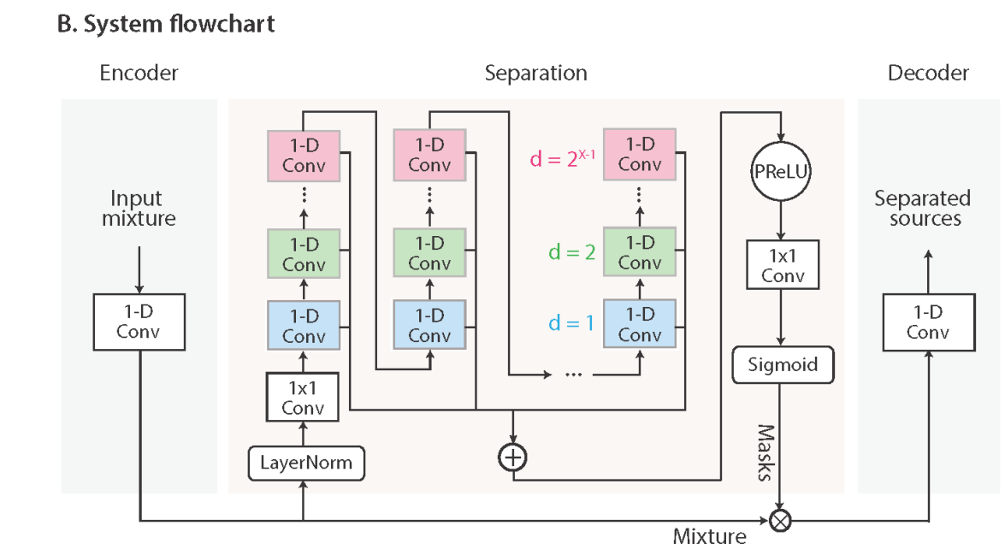
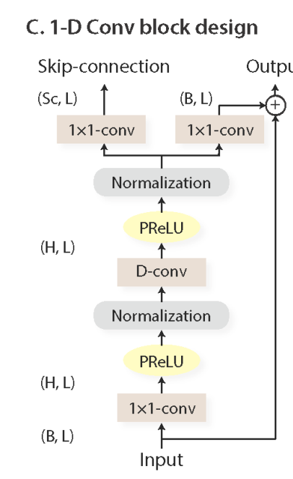

Slide 7
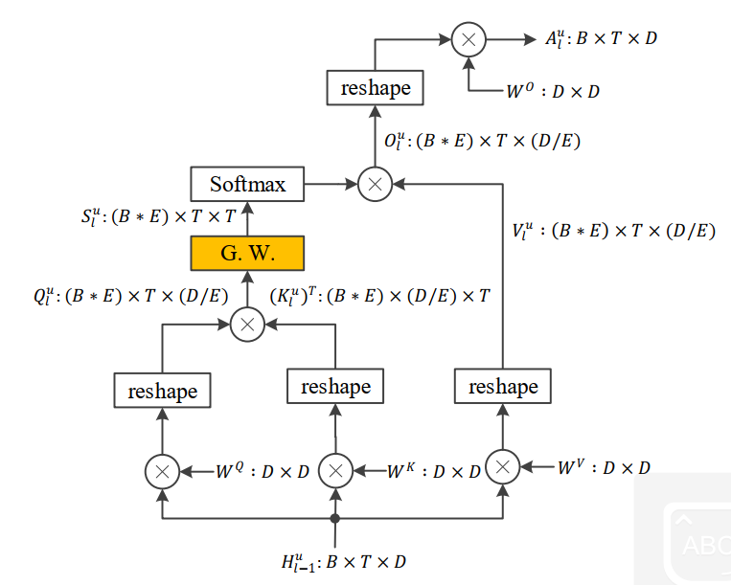
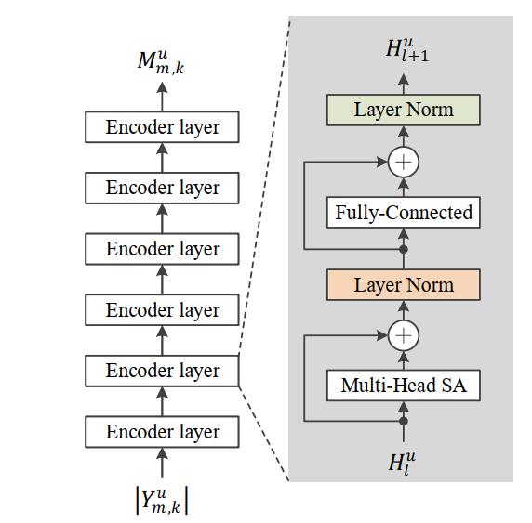

有监督方法，基于时频域的：TGSA
ISTFT
waveform

Slide 8
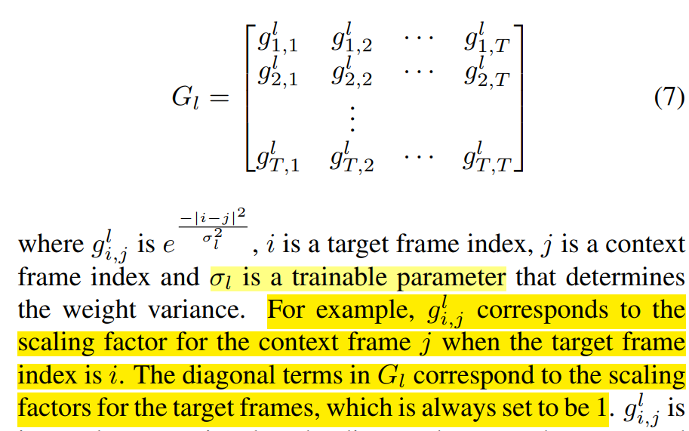

Slide 9
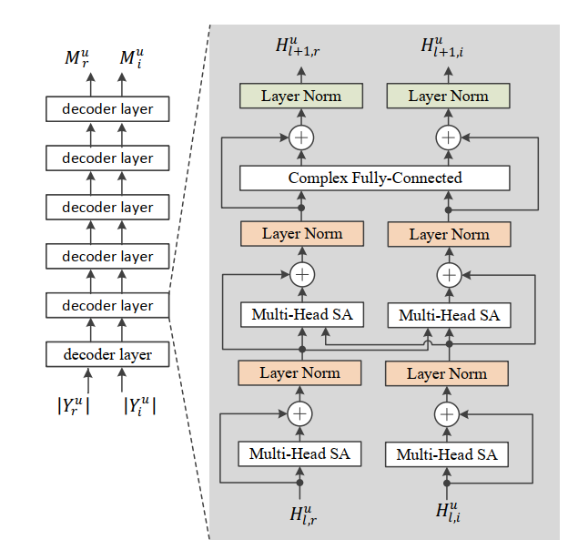

Slide 10
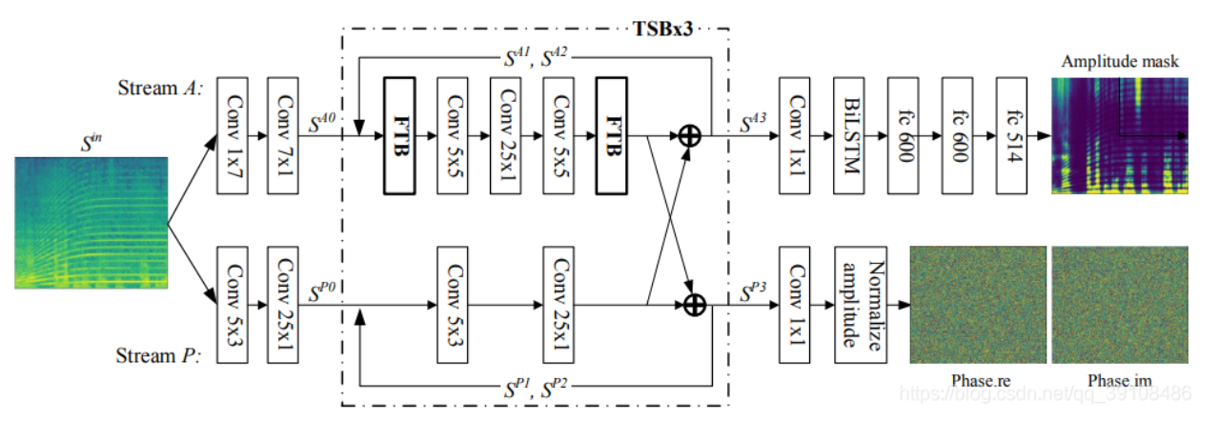
有监督方法，基于时频域的：PHASEN
Prenet
postnet
（1）FTB模块
（2）相位流和幅度流的信息交换

Slide 11
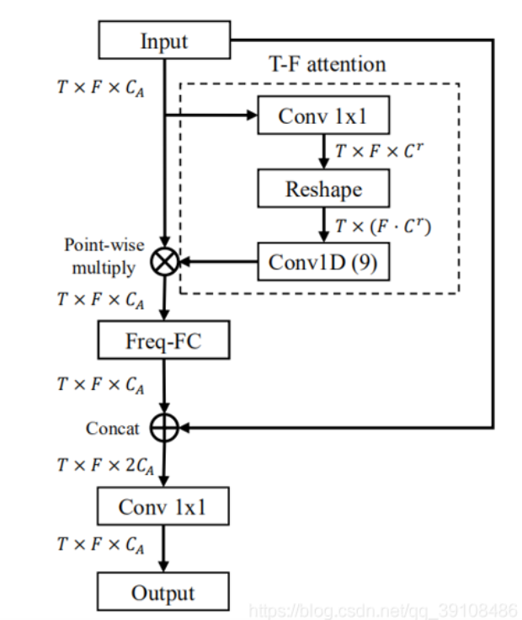

Slide 12
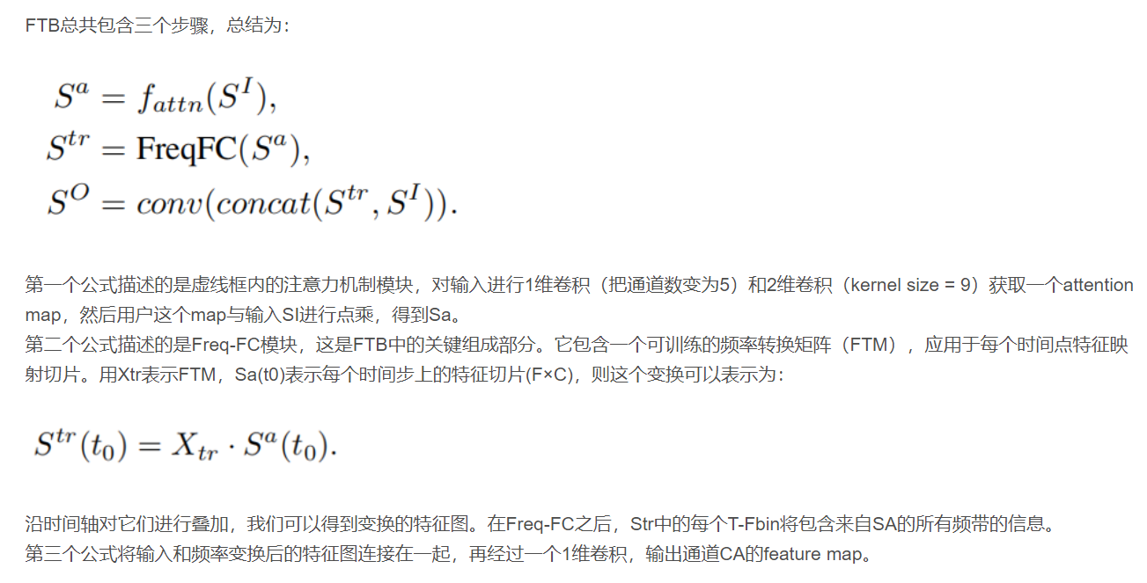

Slide 13
2021：对于PHASEN的改进
Speech Enhancement using Seperable Polling Attention and Global Layer Normalization followed with PReLU
Many paramaters :
FTB:3M

Slide 14
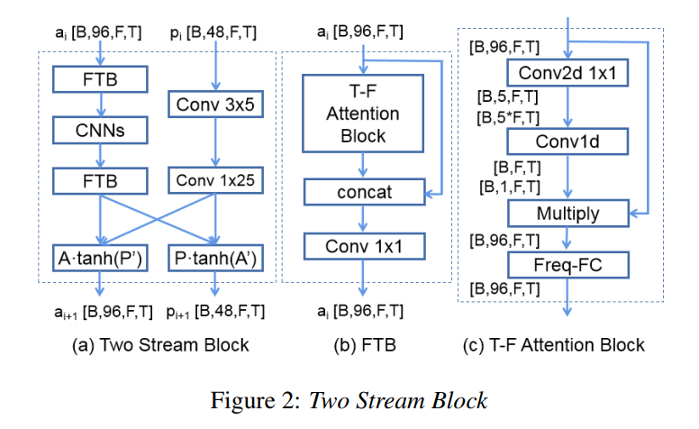
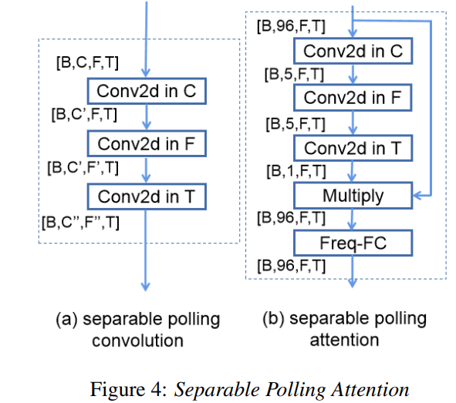
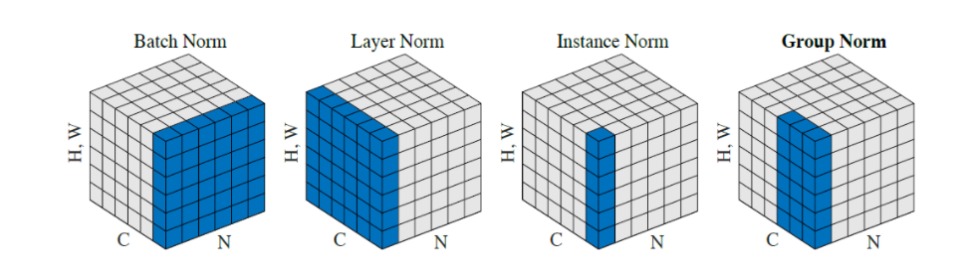
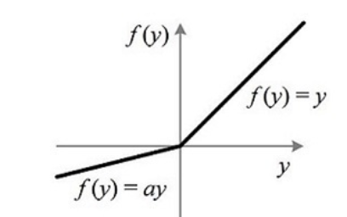
The replace of FTB:SPA: Seperable Polling Attention
1*1 kernel
1*1 kernel
28M to 60K
1*1 kernel
每个SPA后跟GLN（global Layner norm 和 PReLu）
Notes:
<编号>

Slide 15
Postnet and Phase Srteam:
BLSTM换成600个conv2d滤波器
将TSB模块中的相位流部分处理换成F维度上的kernel=3 和T维度上的kernel=5的conv2d。

